Slide 2
Giai đoạn trước đấu giá

Slide 3
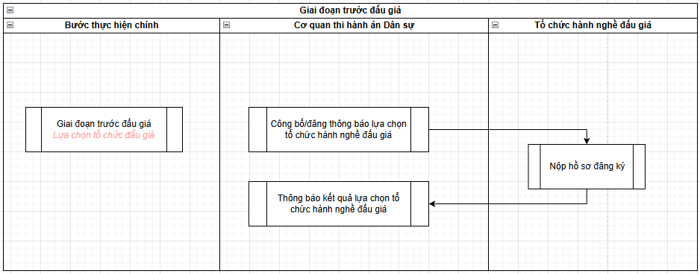
Lựa chọn tổ chức đầu giá
Giai đoạn chuẩn bị / Nội dung thông báo lựa chọn tổ chức đấu giá
Khi đăng thông báo trên Cổng đấu giá tài sản quốc gia
Sau khi hết hạn nộp hồ sơ

Slide 4
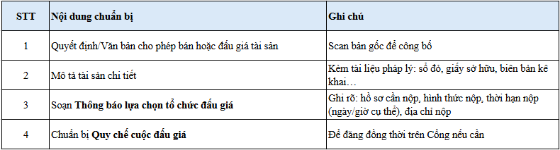
Giai đoạn chuẩn bị

Slide 5
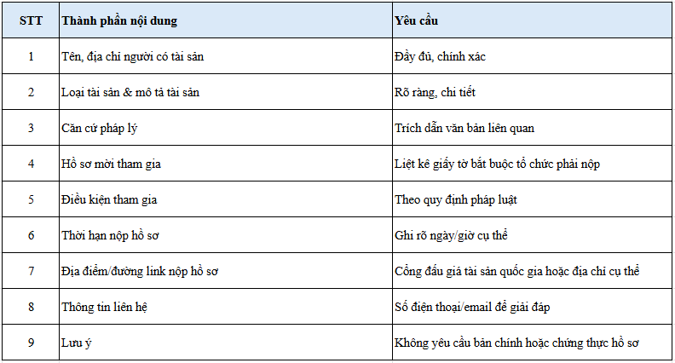
Nội dung thông báo lựa chọn tổ chức đấu giá

Slide 6
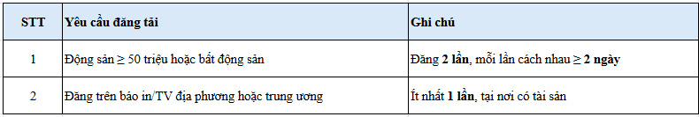
Đăng thông báo trên Cổng đấu giá tài sản quốc gia

Slide 7
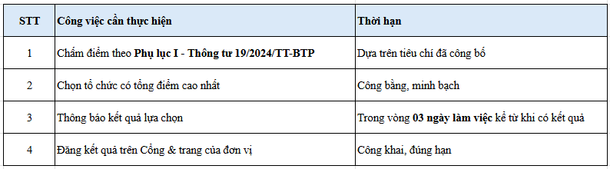
Đánh giá sau khi hết hạn nộp hồ sơ

Slide 8
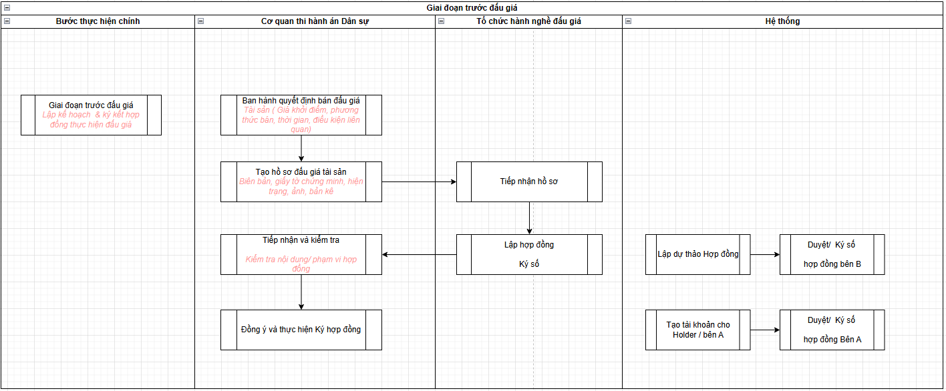
Tạo hợp đồng

Slide 9
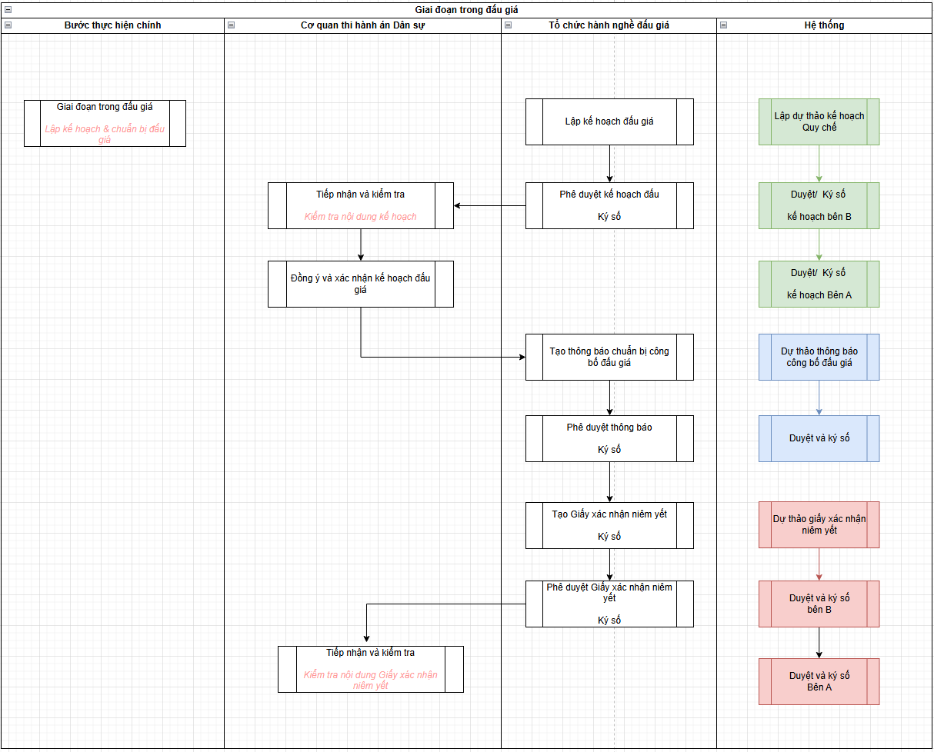
Giai đoạn 2: Lập kế hoạch đấu giá

